Slide 1
„NOWE HORYZONTY”
Poligon
Psychologiczno-Pedagogiczny ZSM
Edycja 3
1-3 października 2021r.

Slide 2
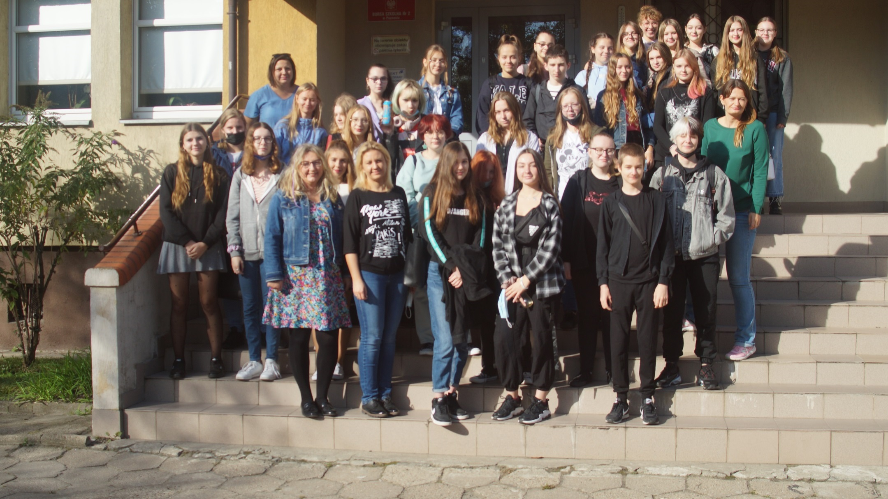
Oto my – klasy psychologiczno-pedagogiczne

Slide 3
Dzień pierwszy
Zajęcia nt. integracji sensorycznej i terapii karmienia – Aneta Dąbrowska - Fundacja „Świadoma Rodzina”
Monika Barańska- Socjoterapia w pracy z młodzieżą
Spotkanie z absolwentką… inspiracje ścieżki zawodowej- Weronika Dura
Spotkania z praktykami:
nauczyciel przedszkola, nauczyciel świetlicy, nauczyciel edukacji wczesnoszkolnej –
Katarzyna Ratajczak, Kamila Kamila, Kasia Królikiewicz

Slide 4
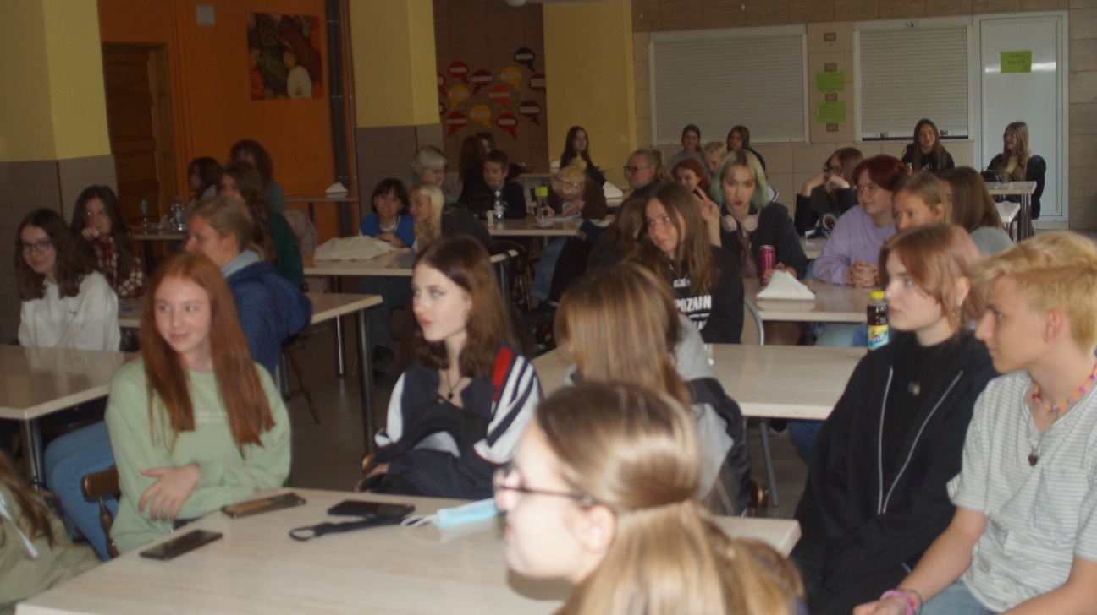
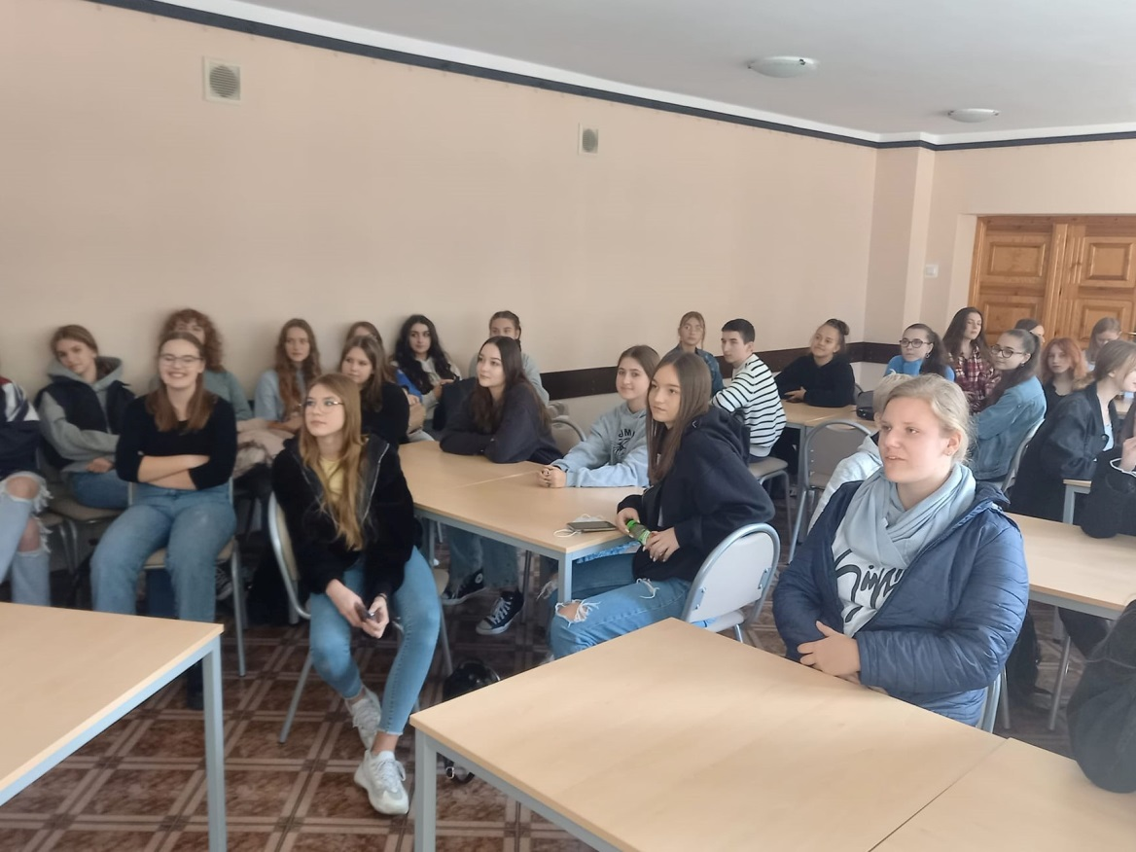
Zaciekawieni

Slide 5
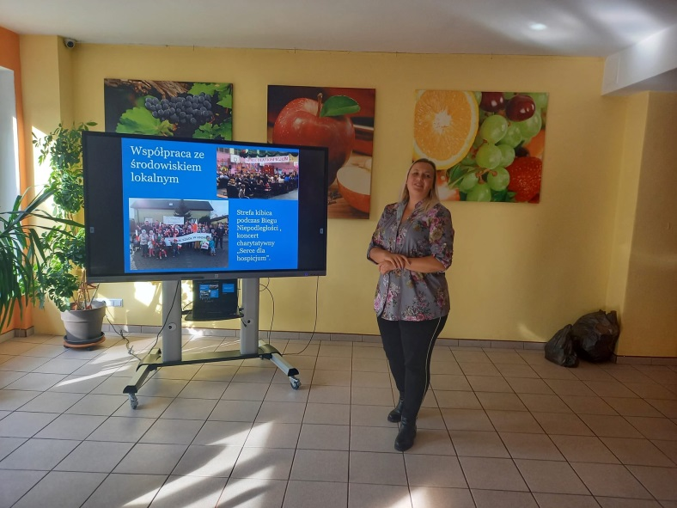
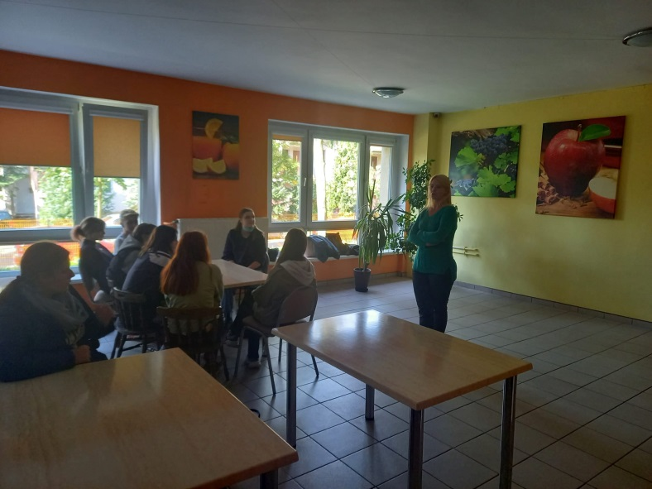
Nasi eksperci

Slide 6
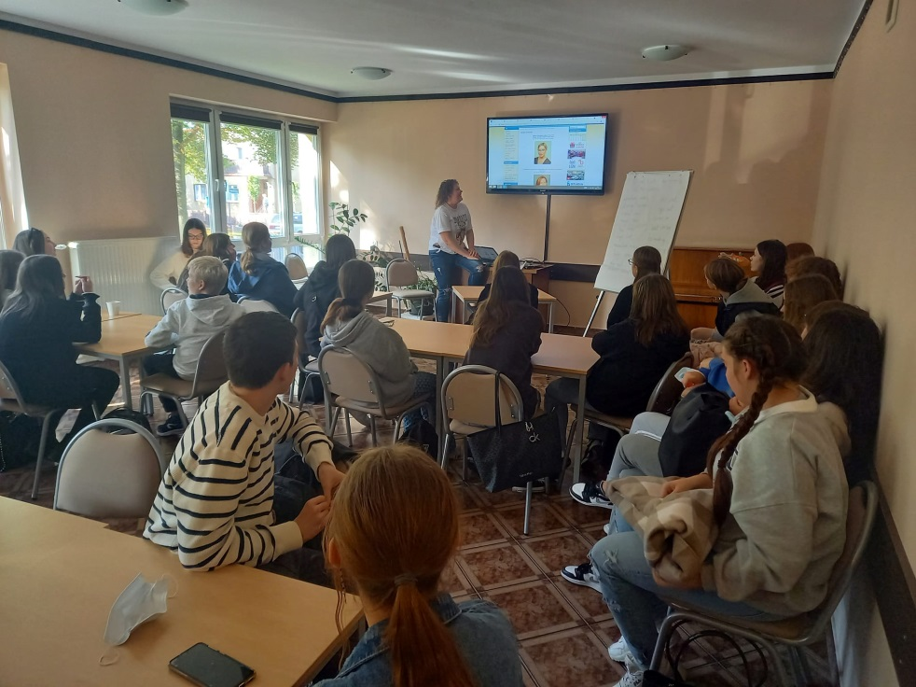
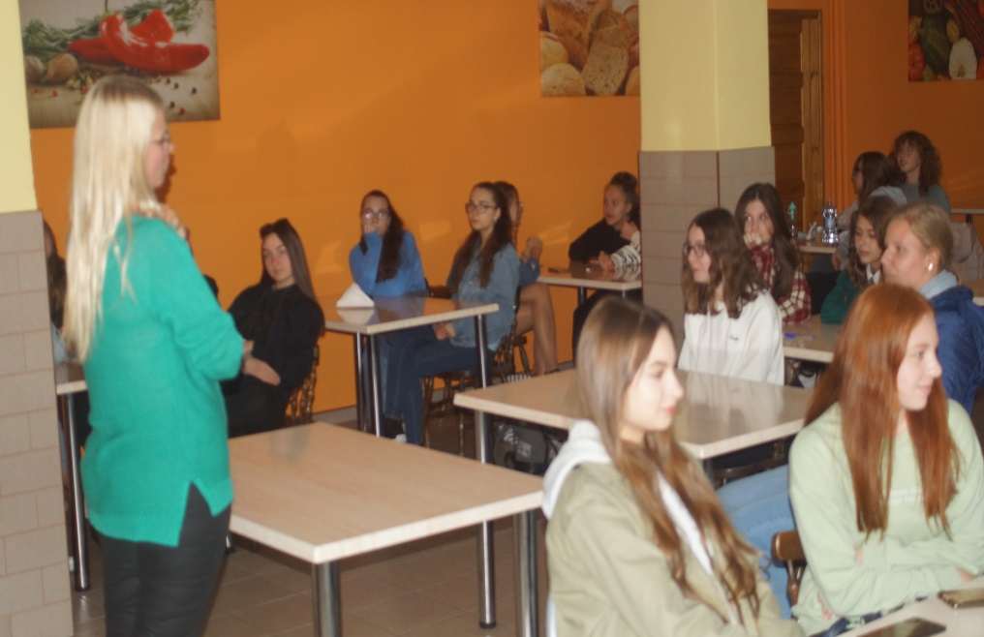
Ale dużo informacji …

Slide 7
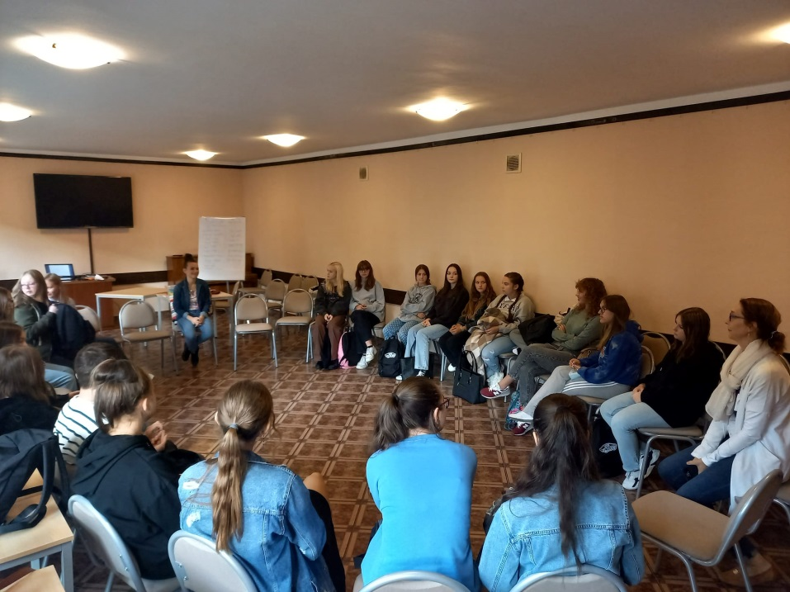
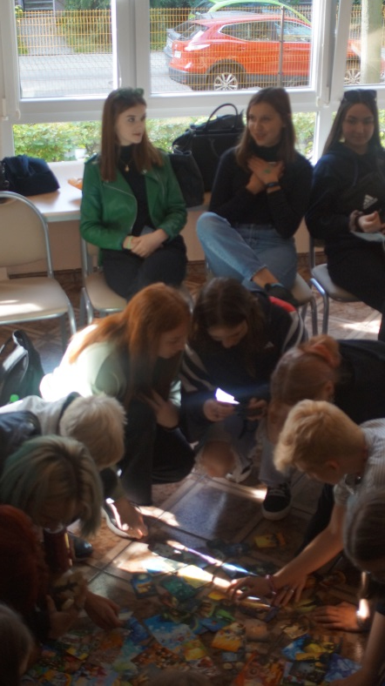
węch, dotyk, smak… sensoryka- ćwiczenia

Slide 8

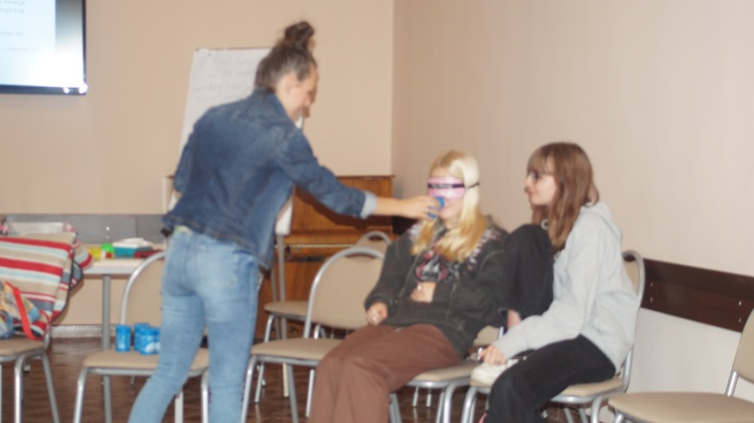
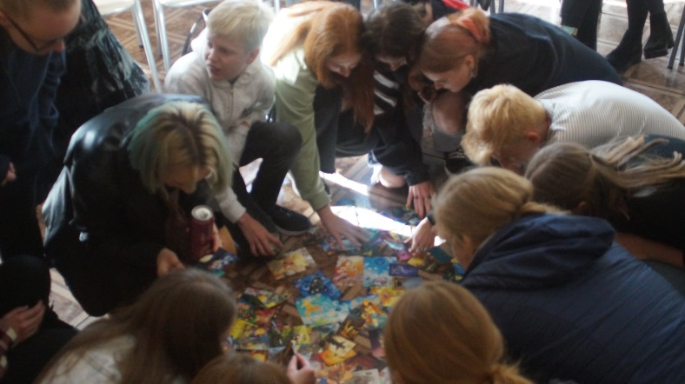
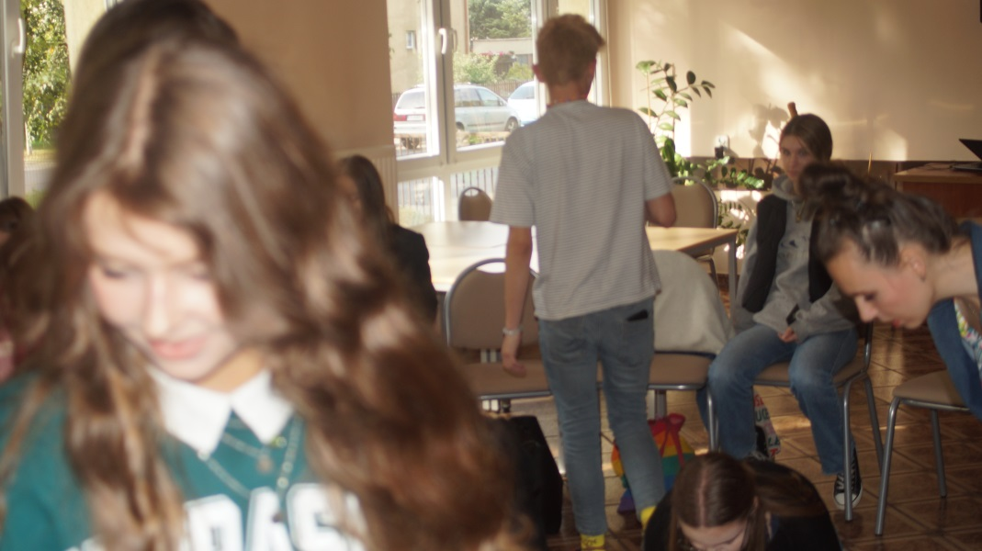
opowiedz o swoim lęku

Slide 9
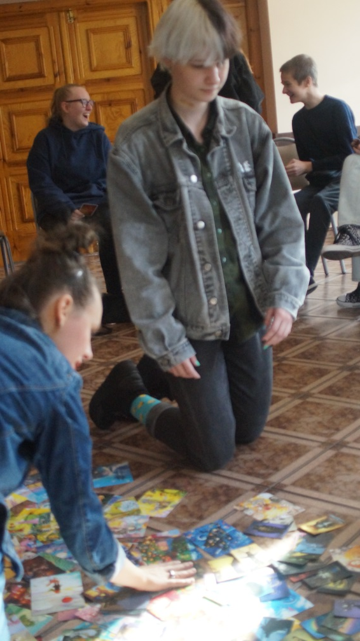
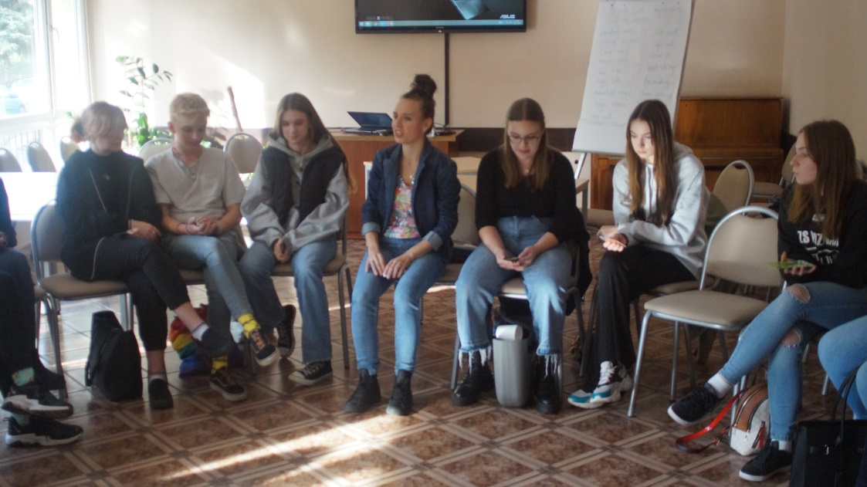
Otwarte serca i umysły

Slide 10
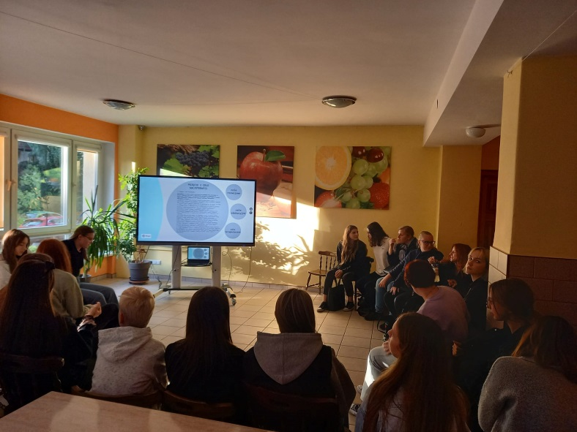
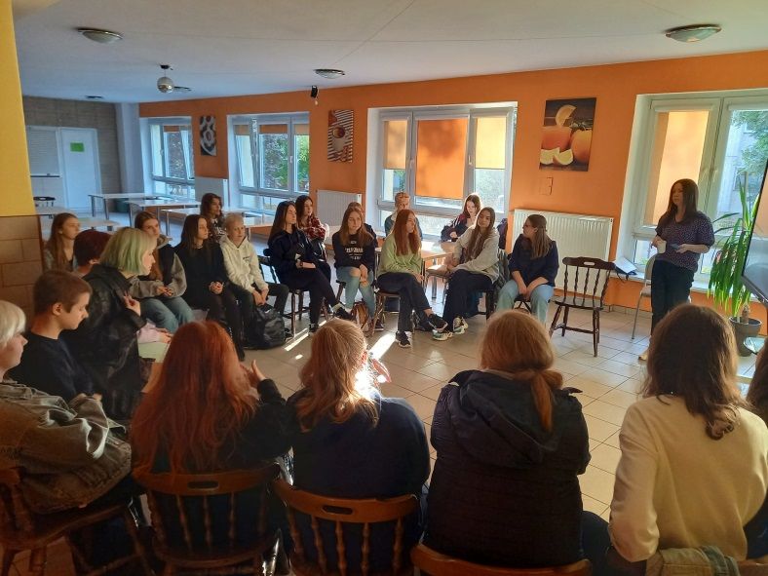
socjoterapia

Slide 11
Dzień drugi
Szkółka Smykałka - specyfika pracy z małymi dziećmi - wsparcie i rozwój – Katarzyna Śmierzchała
Warsztaty symulacyjne „Doświadczenia osób z niepełnosprawnościami”
Kamila Mączyńska „Alpakoterapia „
Psychologiczny DKF – „Pan od muzyki”

Slide 12
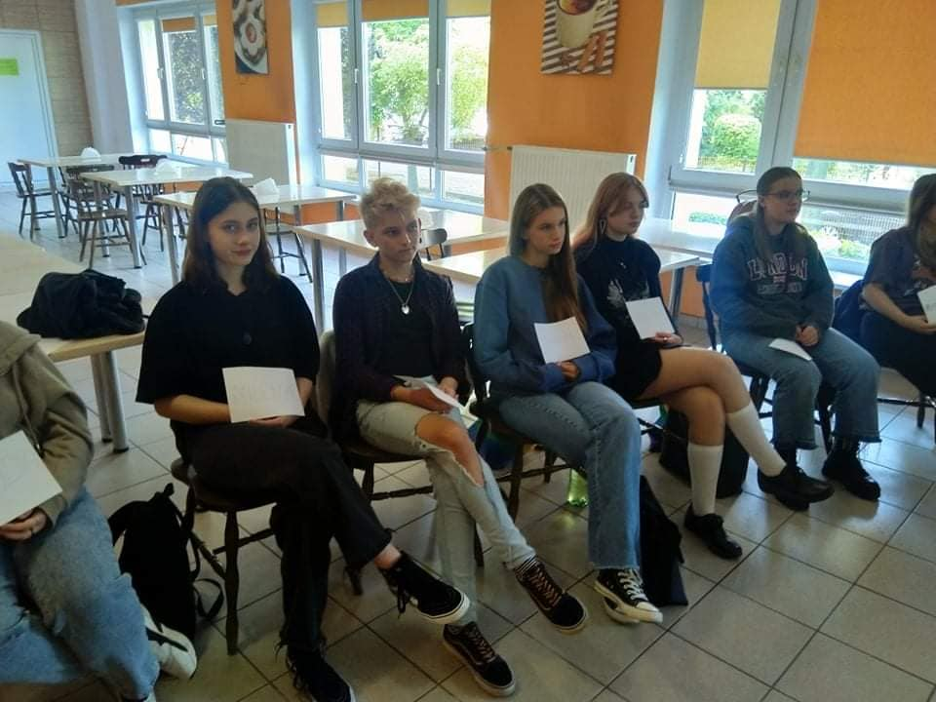
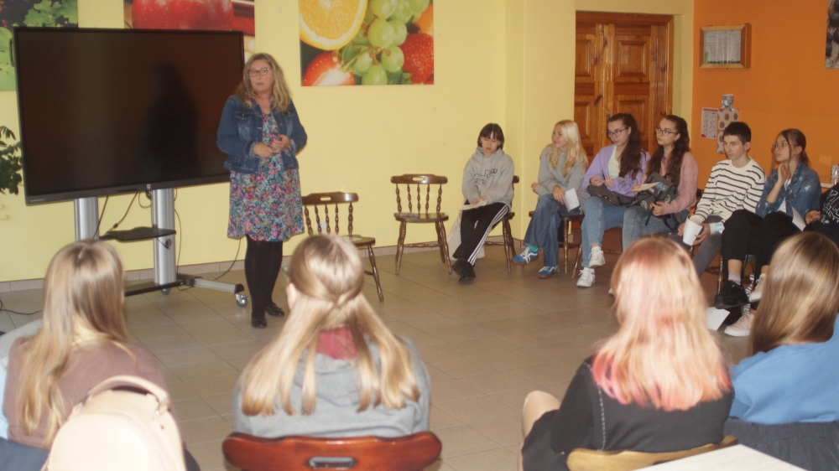
Jak połączyć pasję pedagogiczną z biznesem – Szkółka „Smykałka”

Slide 13
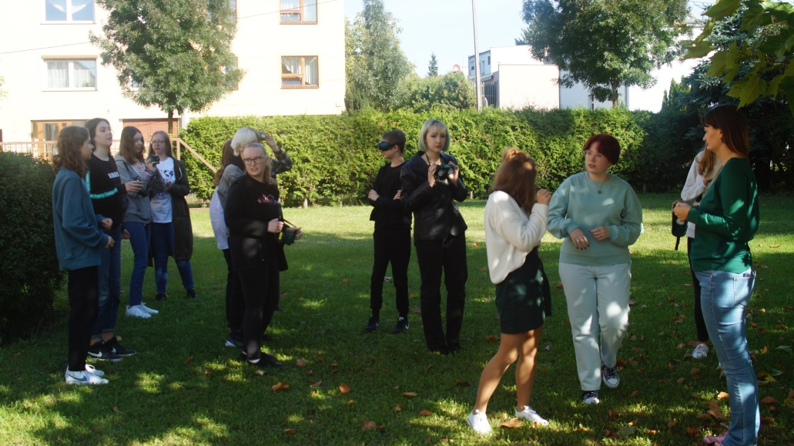
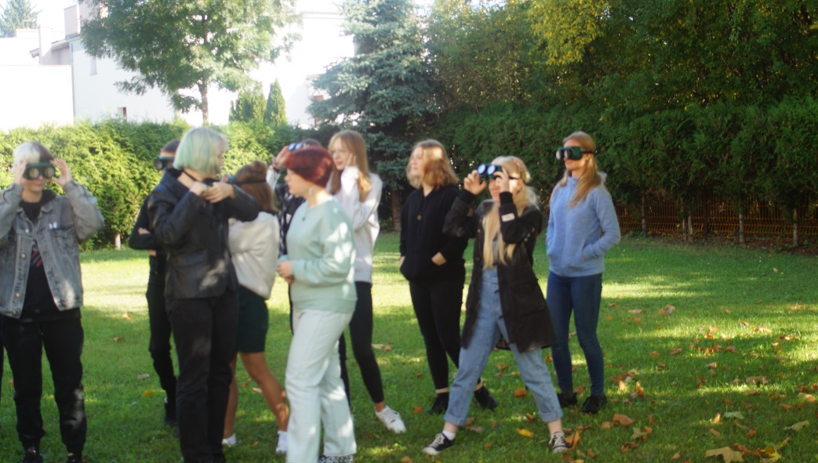
Jak ja nie widzę!
Niepełnosprawność - warsztaty

Slide 14
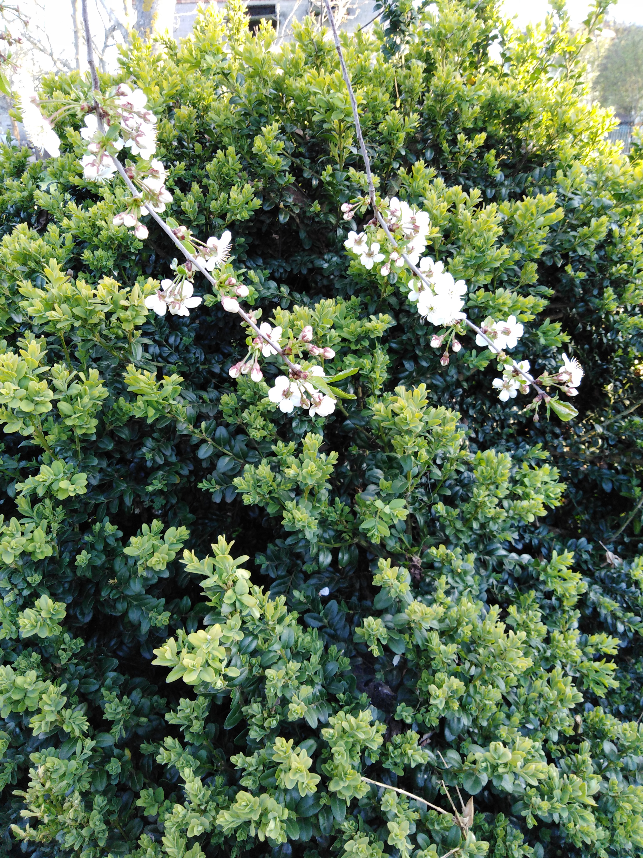
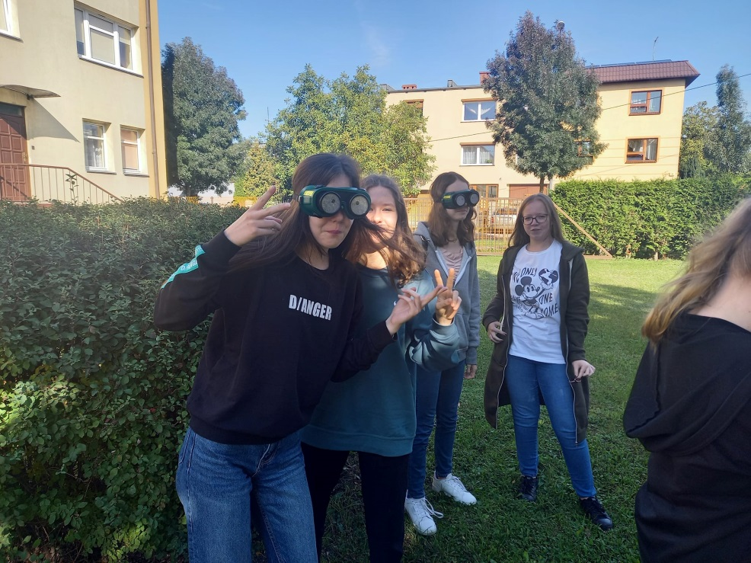
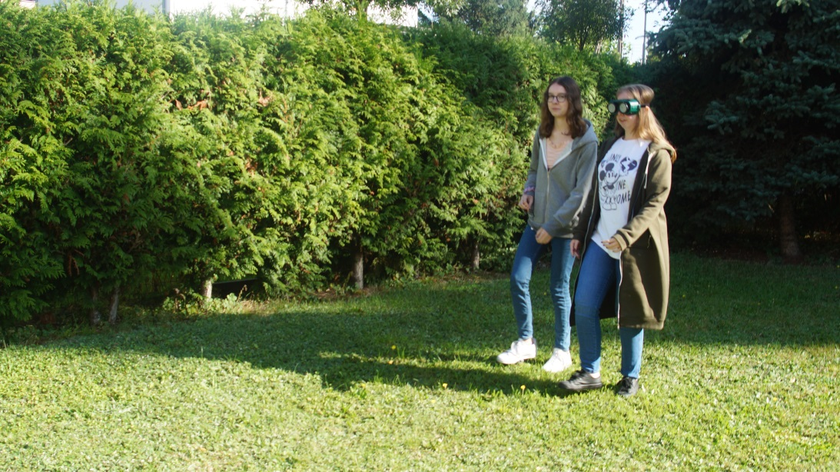
Dobrze czuć się bezpiecznym – gdy ktoś czuwa

Slide 15
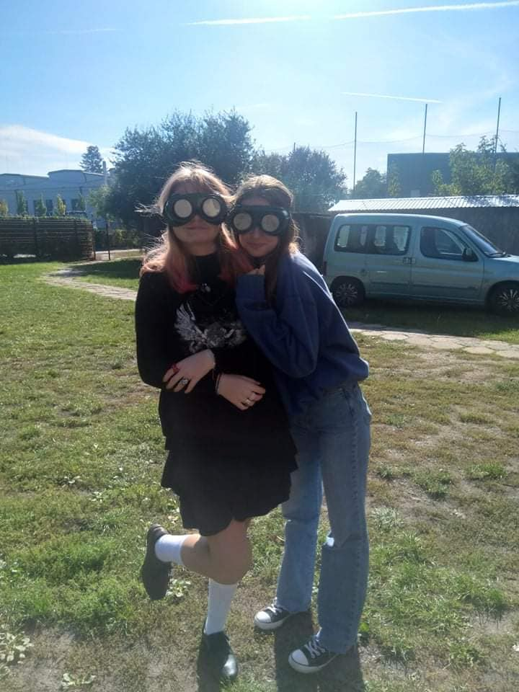
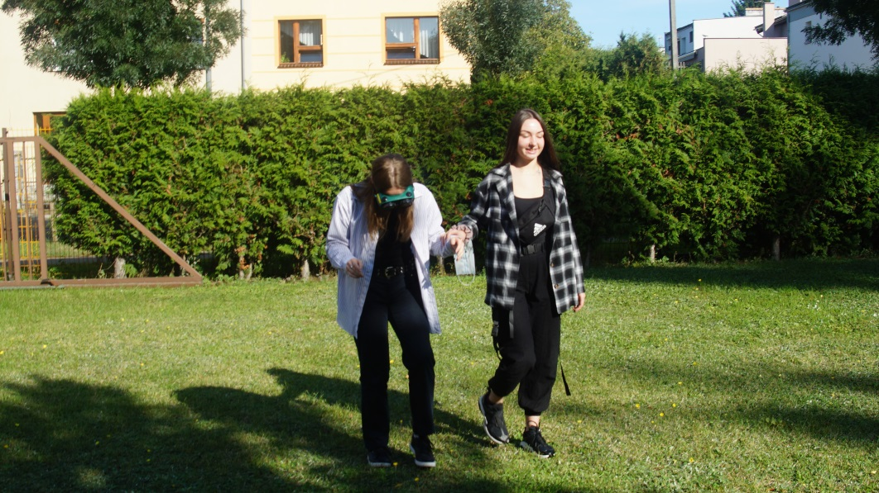
zaufanie

Slide 16
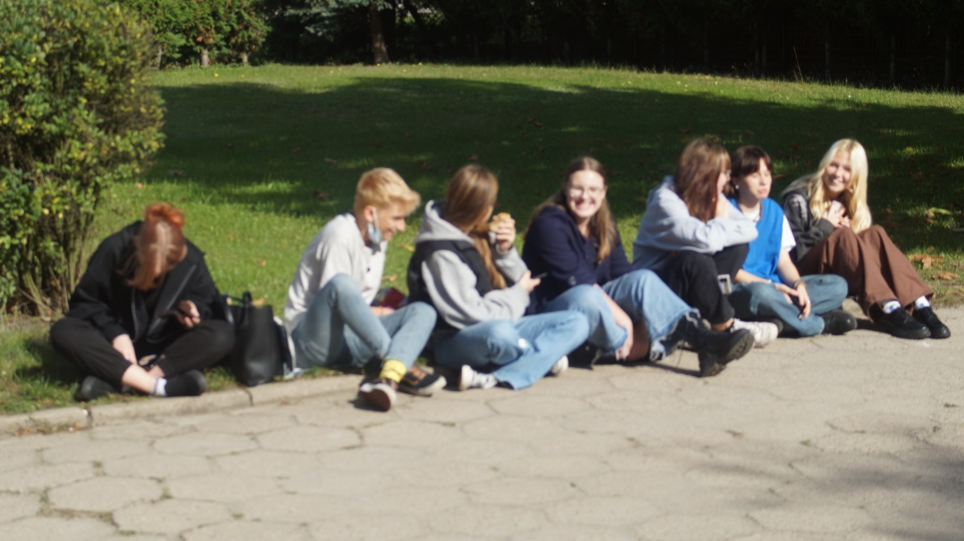
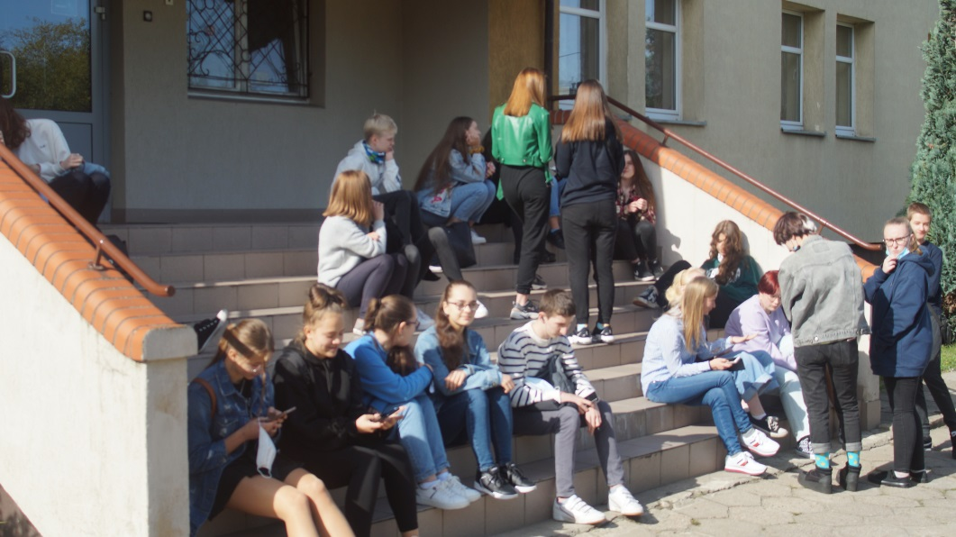
Nareszcie, chwila luzu ☺

Slide 17


Slide 18
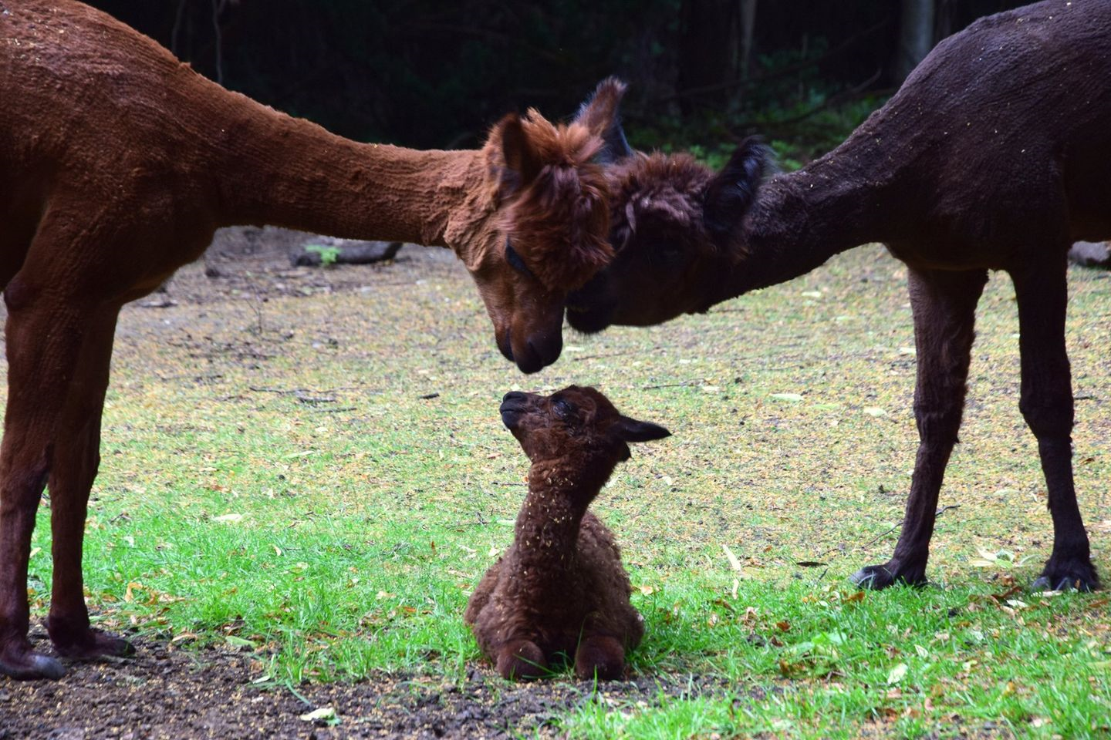

Slide 19
Dzień trzeci
„Torty, placki, drożdżóweczki - fakty i mity o zdrowym stylu życia”
„Rodziny nieidealne – praca z rodzinami z dysfunkcjami” – Aleksandra Tyszer

Slide 20
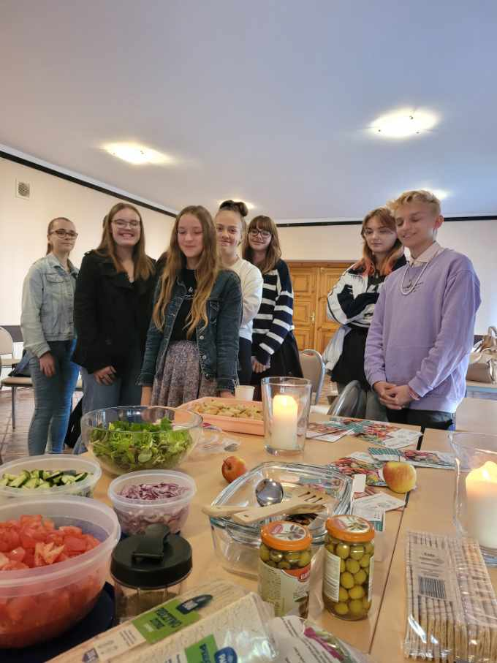
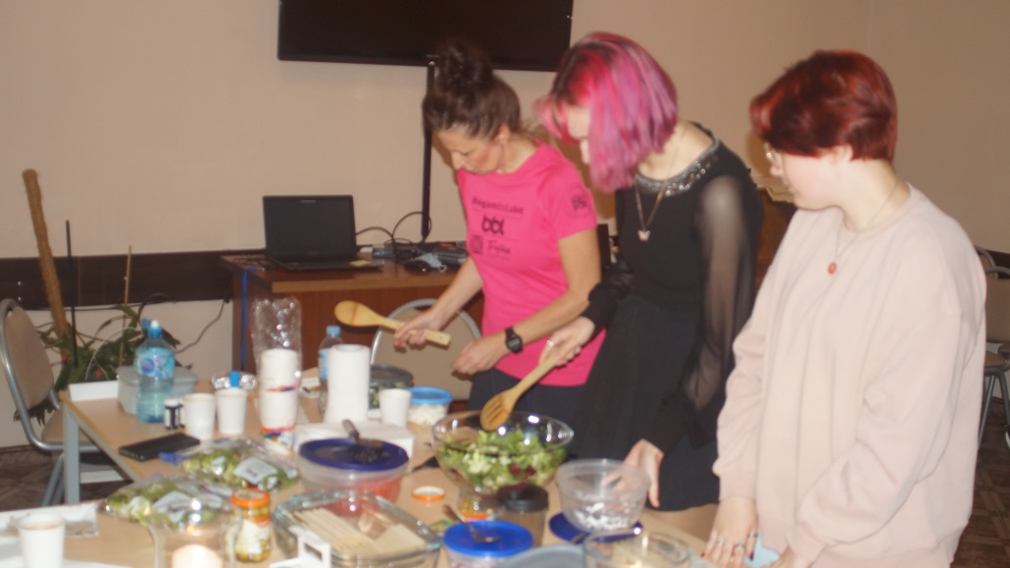
Tu było zdrowo, smacznie i milutko… inspiracje sałatkowe

Slide 21
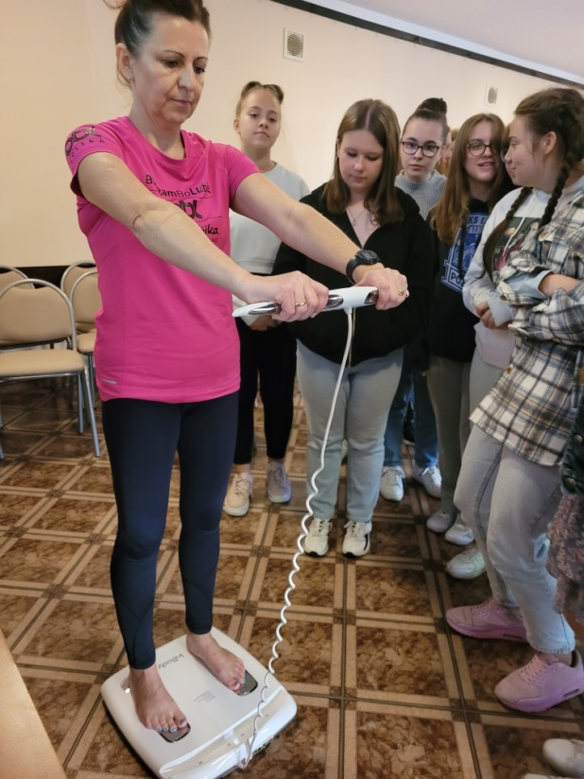
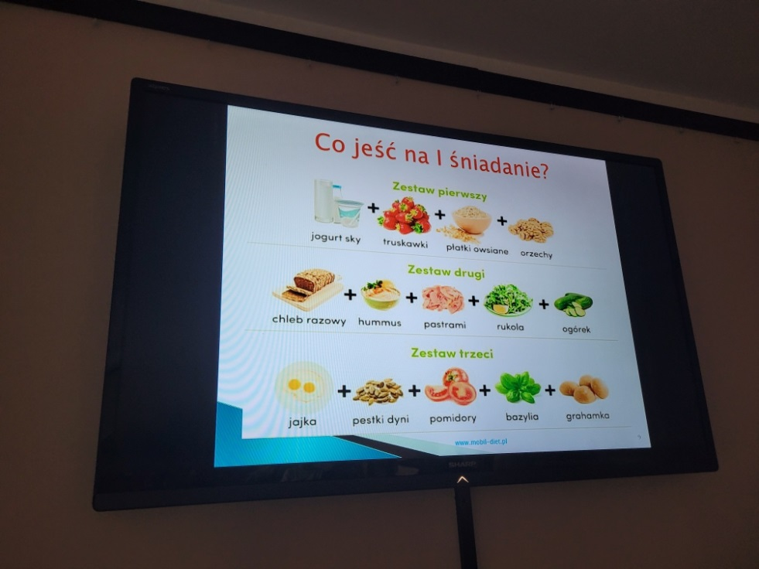
Dbajmy o siebie

Slide 22
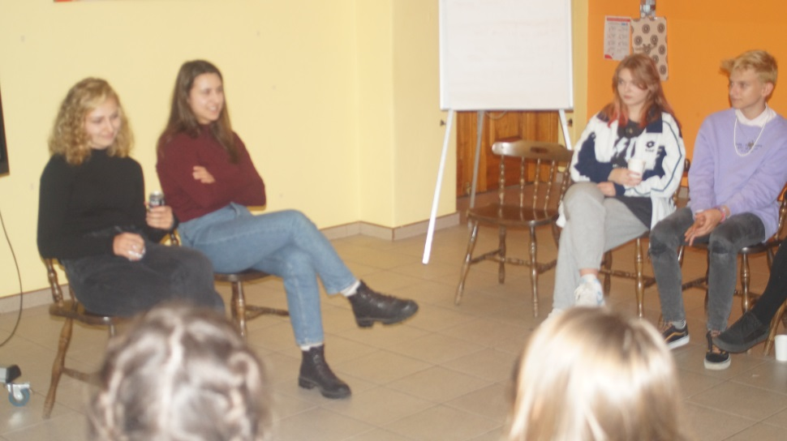
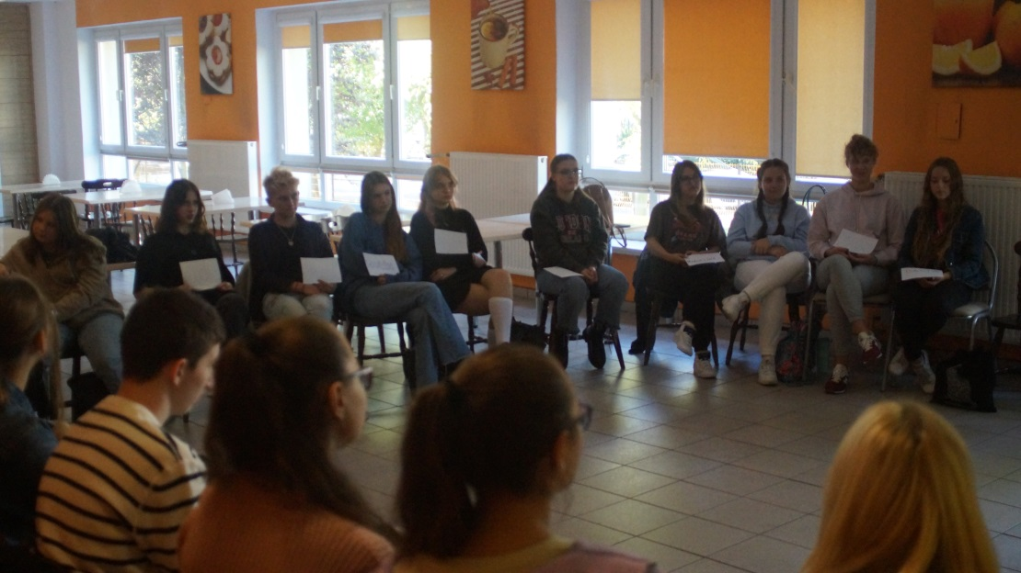
A tu już niestety mniej milutko ☹
Czy wiecie ile dzieci czeka na rodzinę zastępczą ?

Slide 23
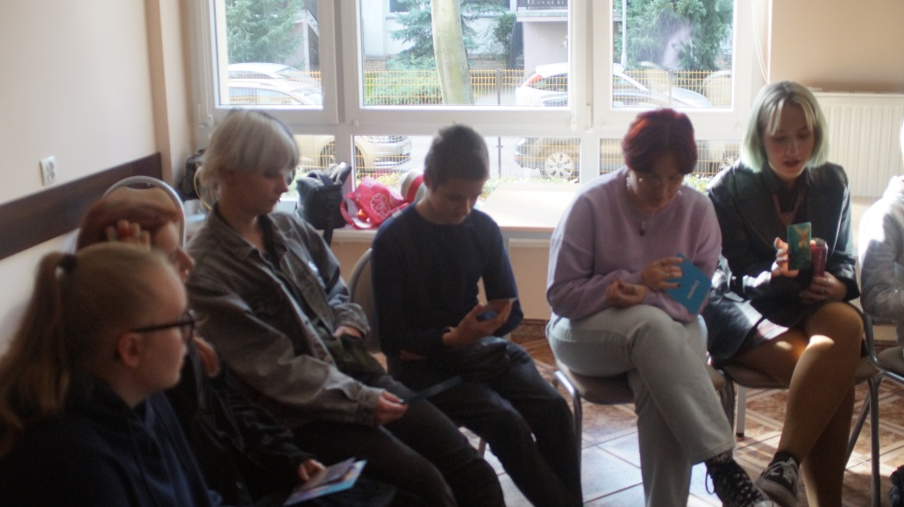
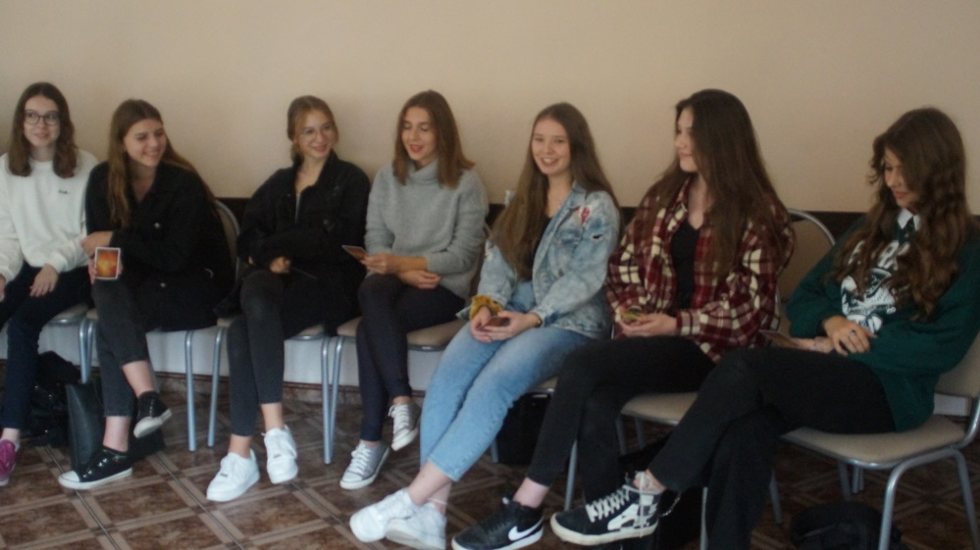
Cały czas towarzystwo w kręgu – każdy na widoku ☺

Slide 24

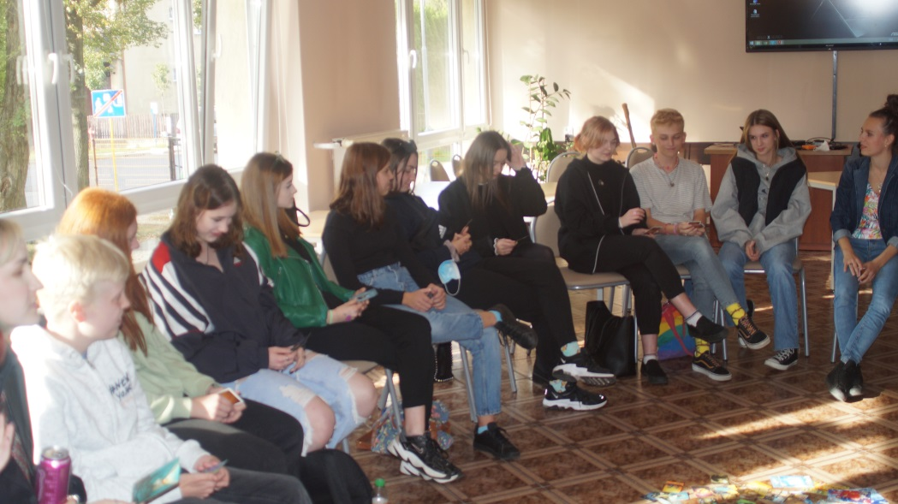

Dziękujemy za wspólny czas

Slide 25
Realizatorzy – Zespół Pomocy Psychologiczno-Pedagogicznej Zespołu Szkół Mechanicznych:
Klaudia Ackermann
Paulina Michalak – Piotrowska
Małgorzata Kryś – Kurasz
Małgorzata Sargialis - Wojewódzka

